Slide 1
Экологический проект
Почему белый мишка попал в Красную книгу Ямала?
Автор:Окотэтто Татьяна Григорьевна-воспитатель

Slide 2
Цель работы:
Выяснить, почему белый медведь «попал» в Красную книгу
Выполнить «рваную аппликацию»

Slide 3
Рассмотрели мы однажды книгу Красную Ямала.

Slide 4
И возник у нас вопрос:
Почему же белый мишка в эту книгу помещён?
Кто такой и почему в книгу эту он внесён?

Slide 5
Мы решали, мы гадали,
Много книг перелистали,
Энциклопедию смотрели

Slide 6
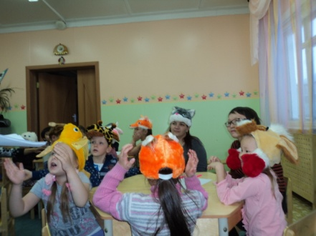
И родителям велели:
Посмотреть и рассказать
Что по теме надо знать.

Slide 7
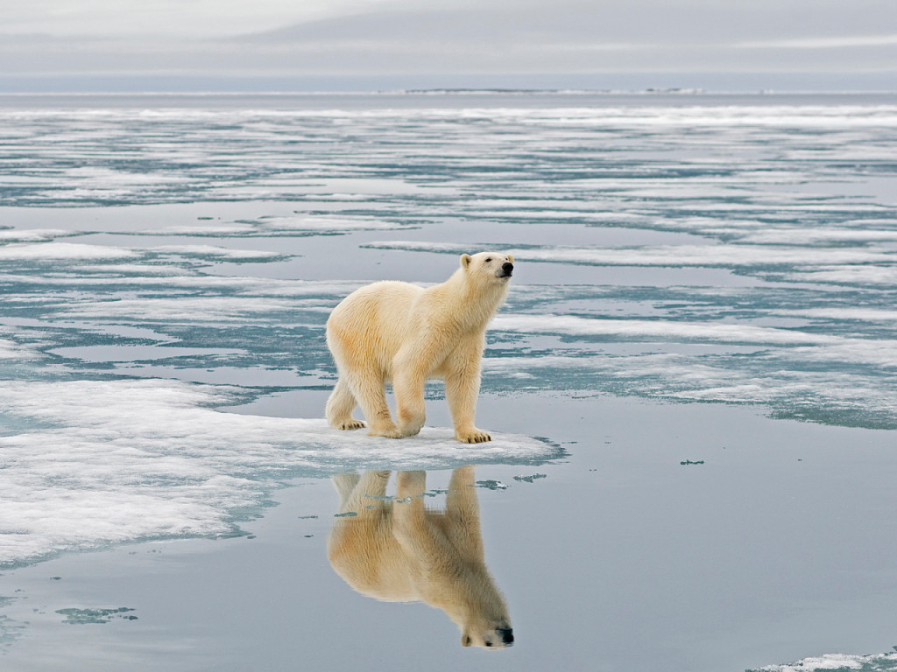
Ребята решили совершить путешествие в гости к белому медведю. Вспомнили сказку В. Катаева «» И с помощью волшебного цветика-семицветика оеазались в Арктике.

Slide 8
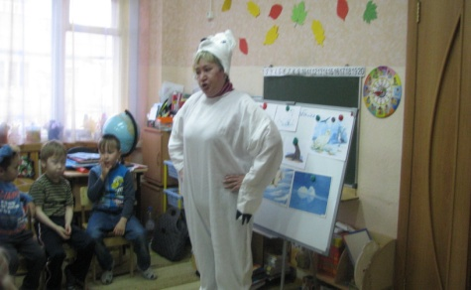
В игры разные играли
Путешествия свершали
На арктическую землю
К мишке в гости мы летали.
И узнали мы не зря
Много нового друзья.

Slide 9
Результаты исследования:

Slide 10
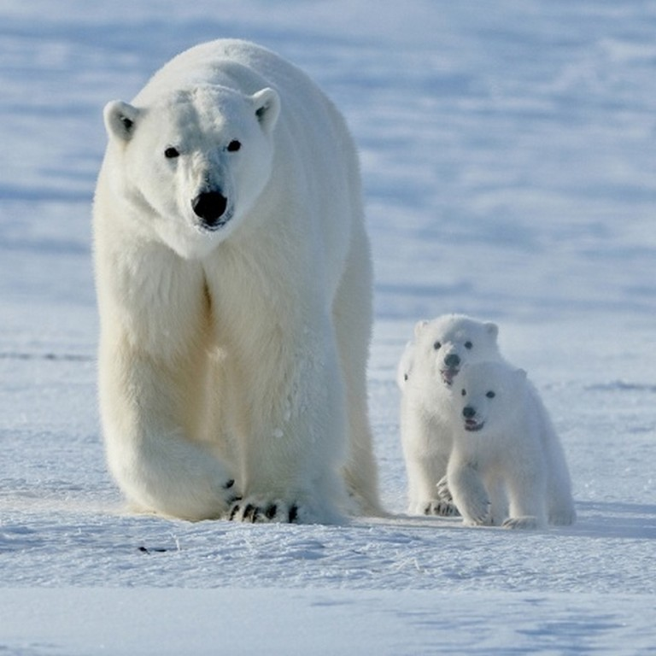
В Арктике на севере крайнем
Где царство мороза и льда
Живут там белые медведи
И им нипочём холода.

Slide 11
Может кто-то не поверит: Любят холод эти звери. Шубок белых не снимают, В шубках спят, едят, играют, Даже в шубках рыбу ловят. Где вы видели такое?

Slide 12
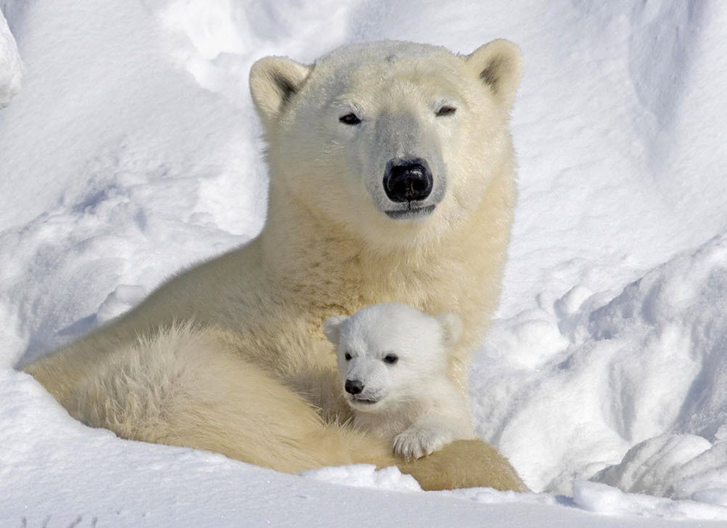
Имеется тёплая шуба
под нею запас жировой
И спят на снегу преспокойно
не боясь отморозить бока.

Slide 13
Белый мишка на рыбалку Не спеша идёт, вразвалку. Чует старый рыболов, Что богатый ждёт улов.

Slide 14
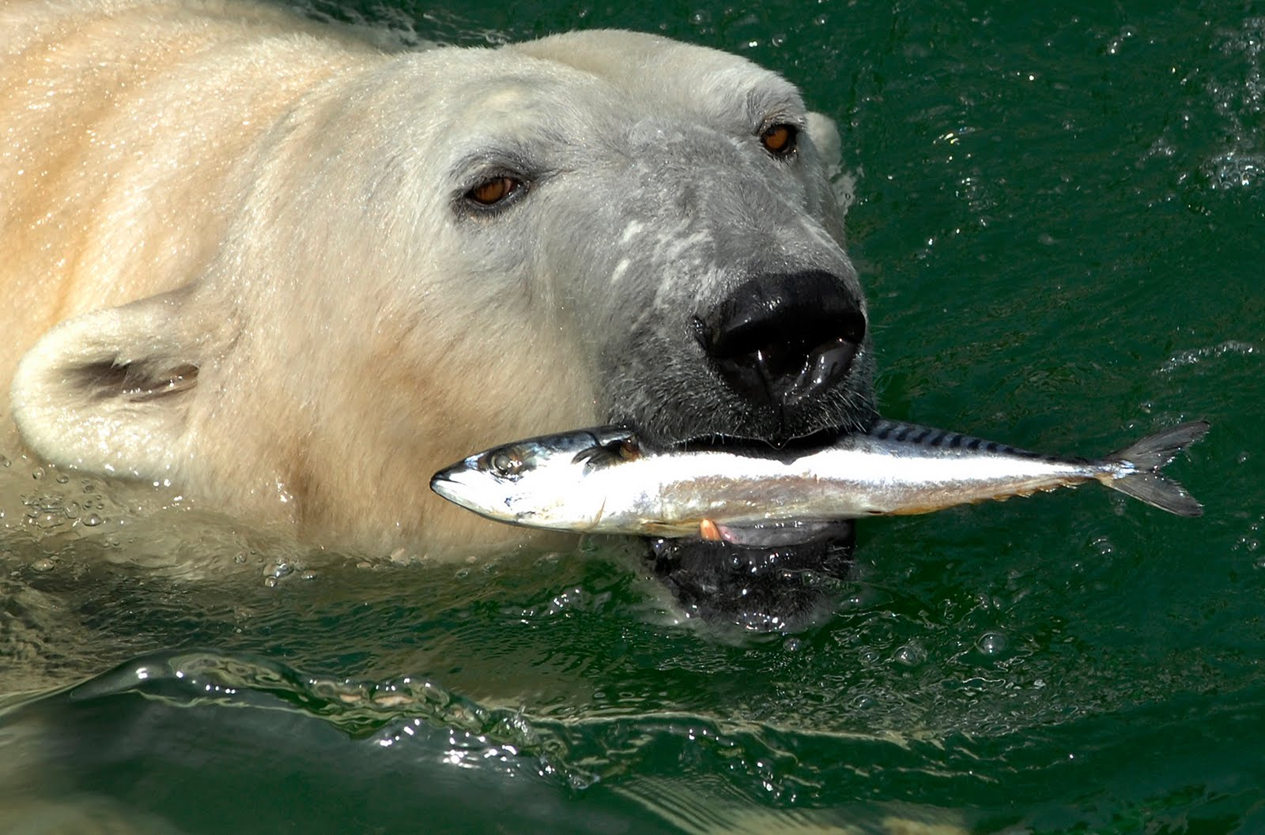
И может наш белый мишутка
В безмолвии белом бродить
Медведь этот белый умеет под льдами рыбёшку ловить.

Slide 15
Не впадают в спячку Белые медведи, Не храпят всю зиму В мягком, теплом пледе. Потому что если Круглый год метели, То всю жизнь им что ли Провести в постели?

Slide 16
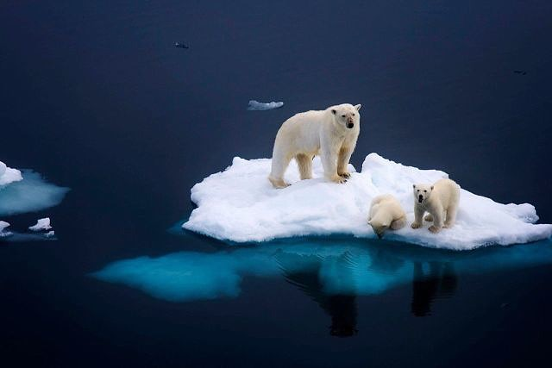
Есть ведь и без лета Плаванье, рыбалка… И проспать все это Очень-очень жалко!

Slide 17
А вот белая медведица На белый снег легла, А поверх метелица Сугробов намела. Как от горячей печки Вокруг оттаял снег – Освободил местечко, Уютный дал ночлег.

Slide 18
Теперь в своей берлоге Всю зиму будет спать Малютку-медвежонка От стужи укрывать

Slide 19
Есть опасные враги у медведя белого
Ну конечно браконьер.

Slide 20
Он охотиться на мишку так как шкура ценная.
А ещё и тают льды мишке мало места
Для охоты и и для жизни.

Slide 21
Мусор люди оставляют
Поработав в Арктике.

Slide 22
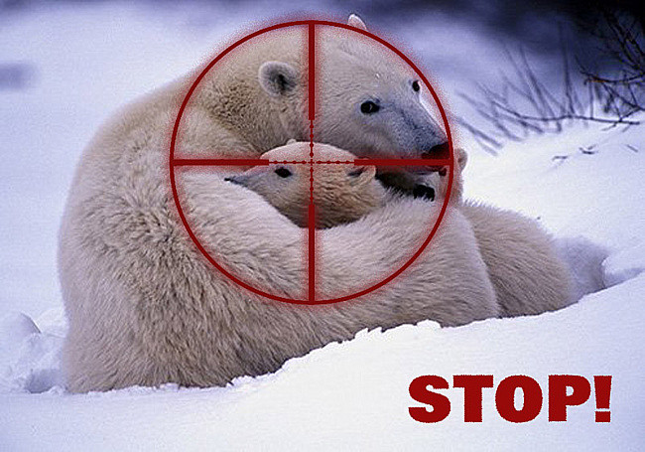
Плохо мишке стало жить
Надо срочно защитить!
Всех людей мы призываем:
Надо с мишкой нам дружить.

Slide 23
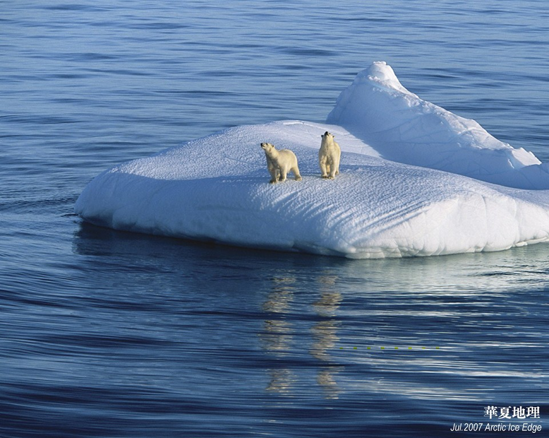

Slide 24
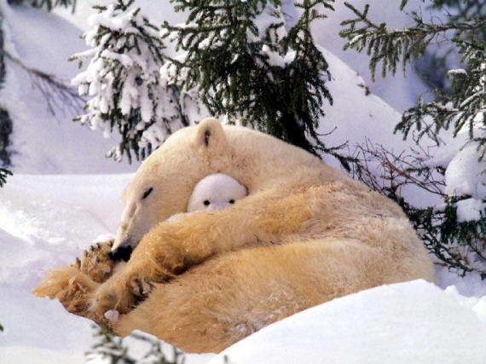

Slide 25
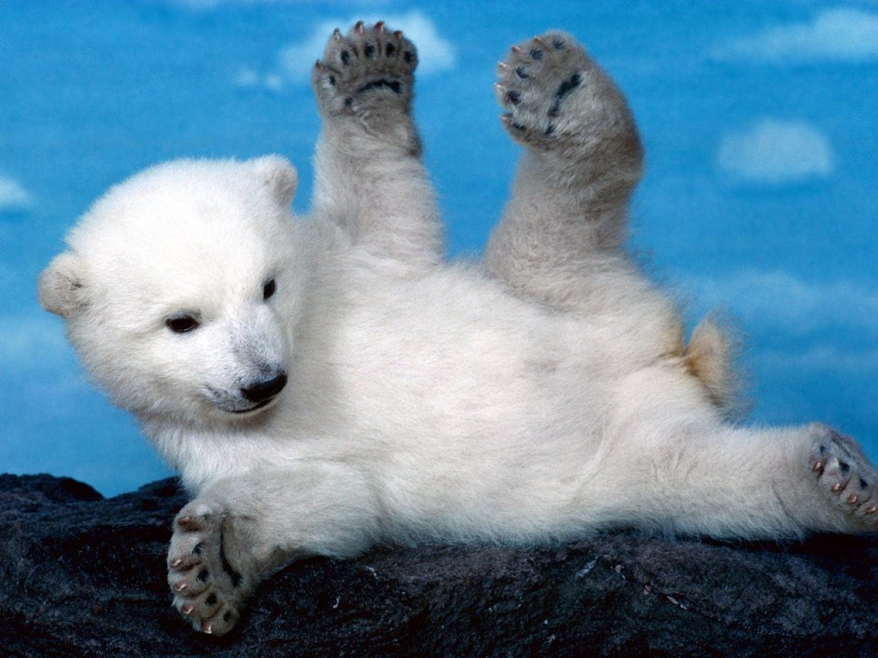

Slide 27
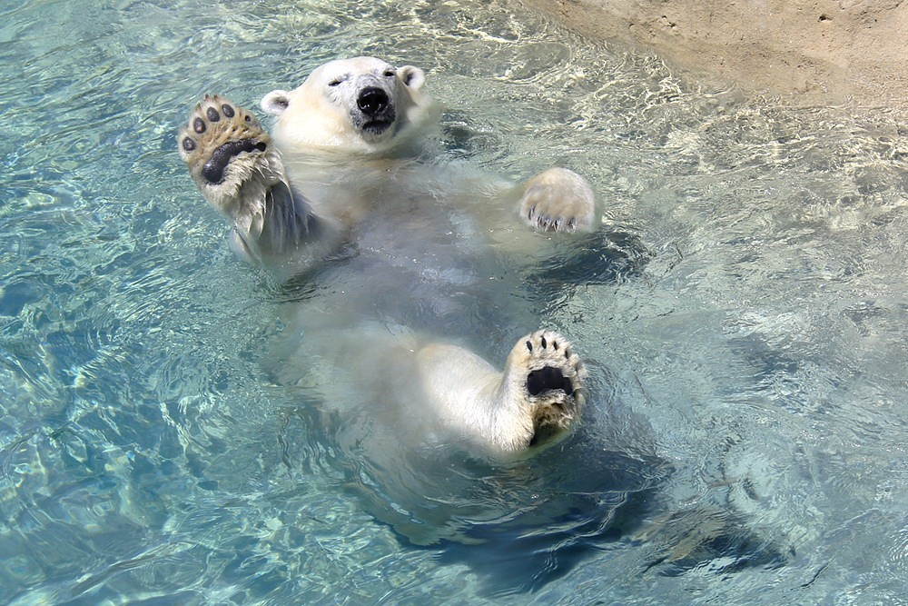

Slide 28
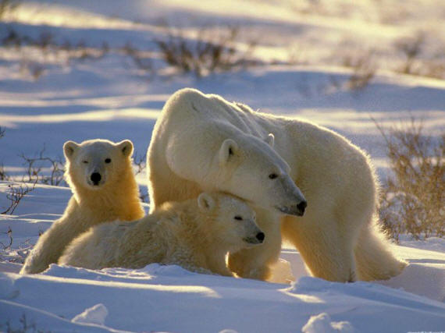

Slide 29
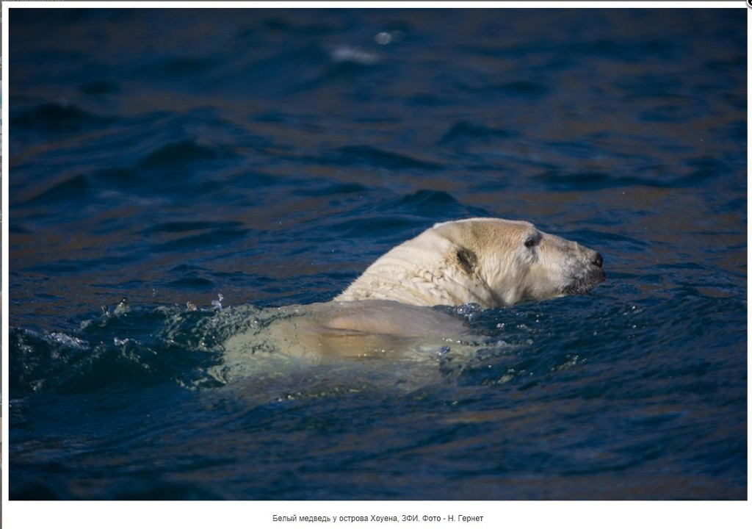

Slide 30
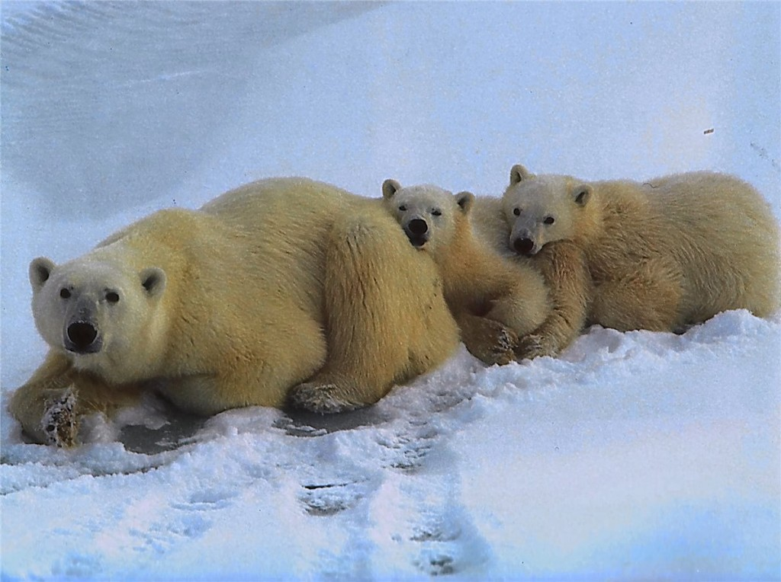

Slide 31
